Slide 1
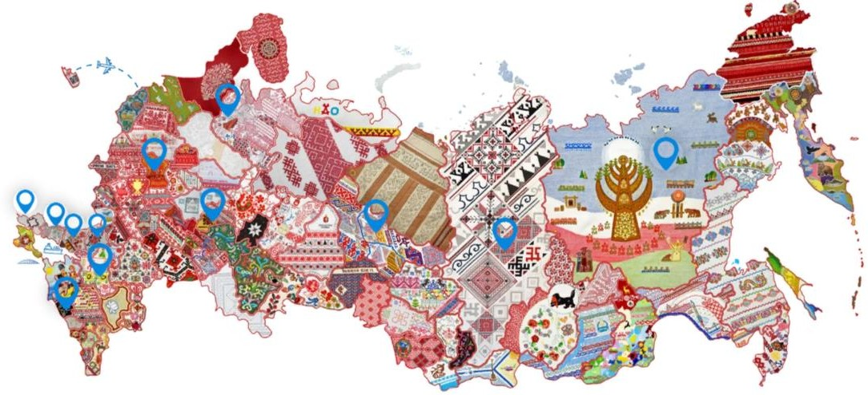
От южных морей до полярного края
Ленинградская область

Slide 3
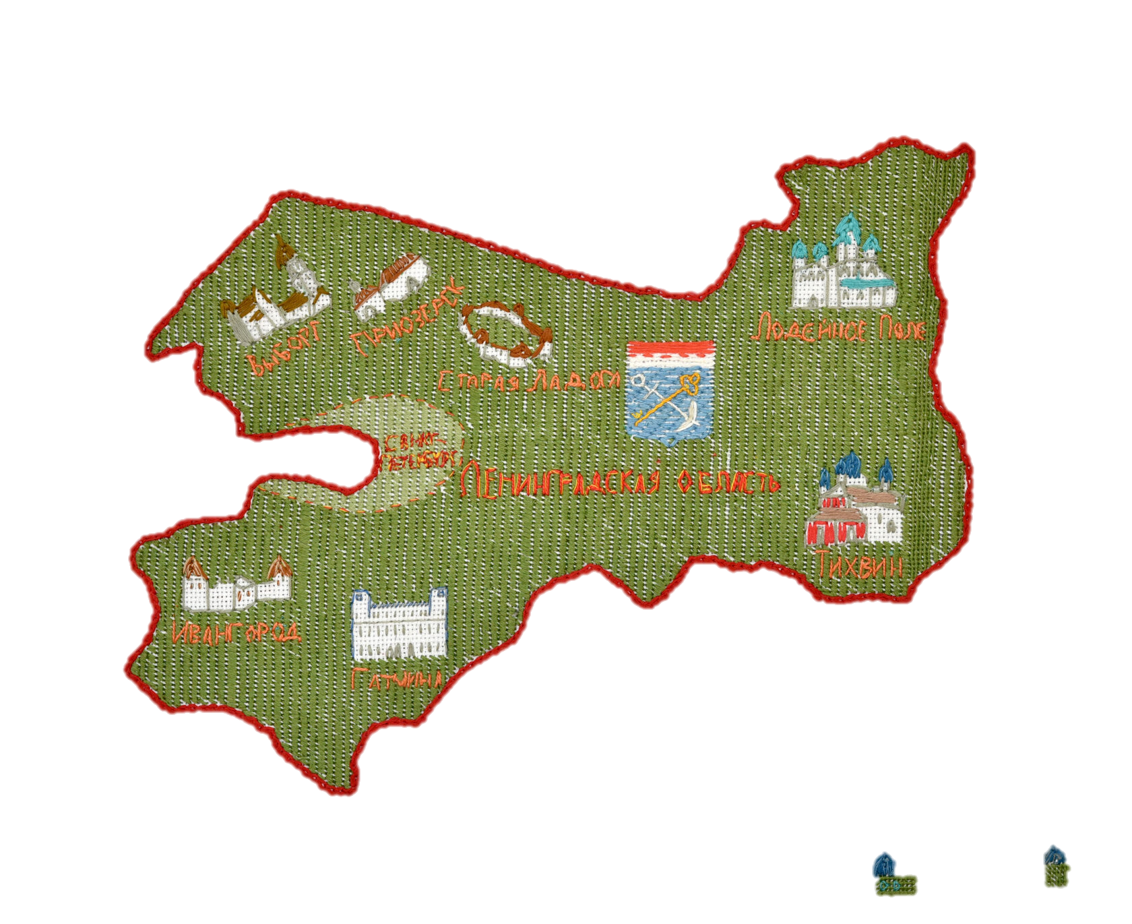

Slide 4
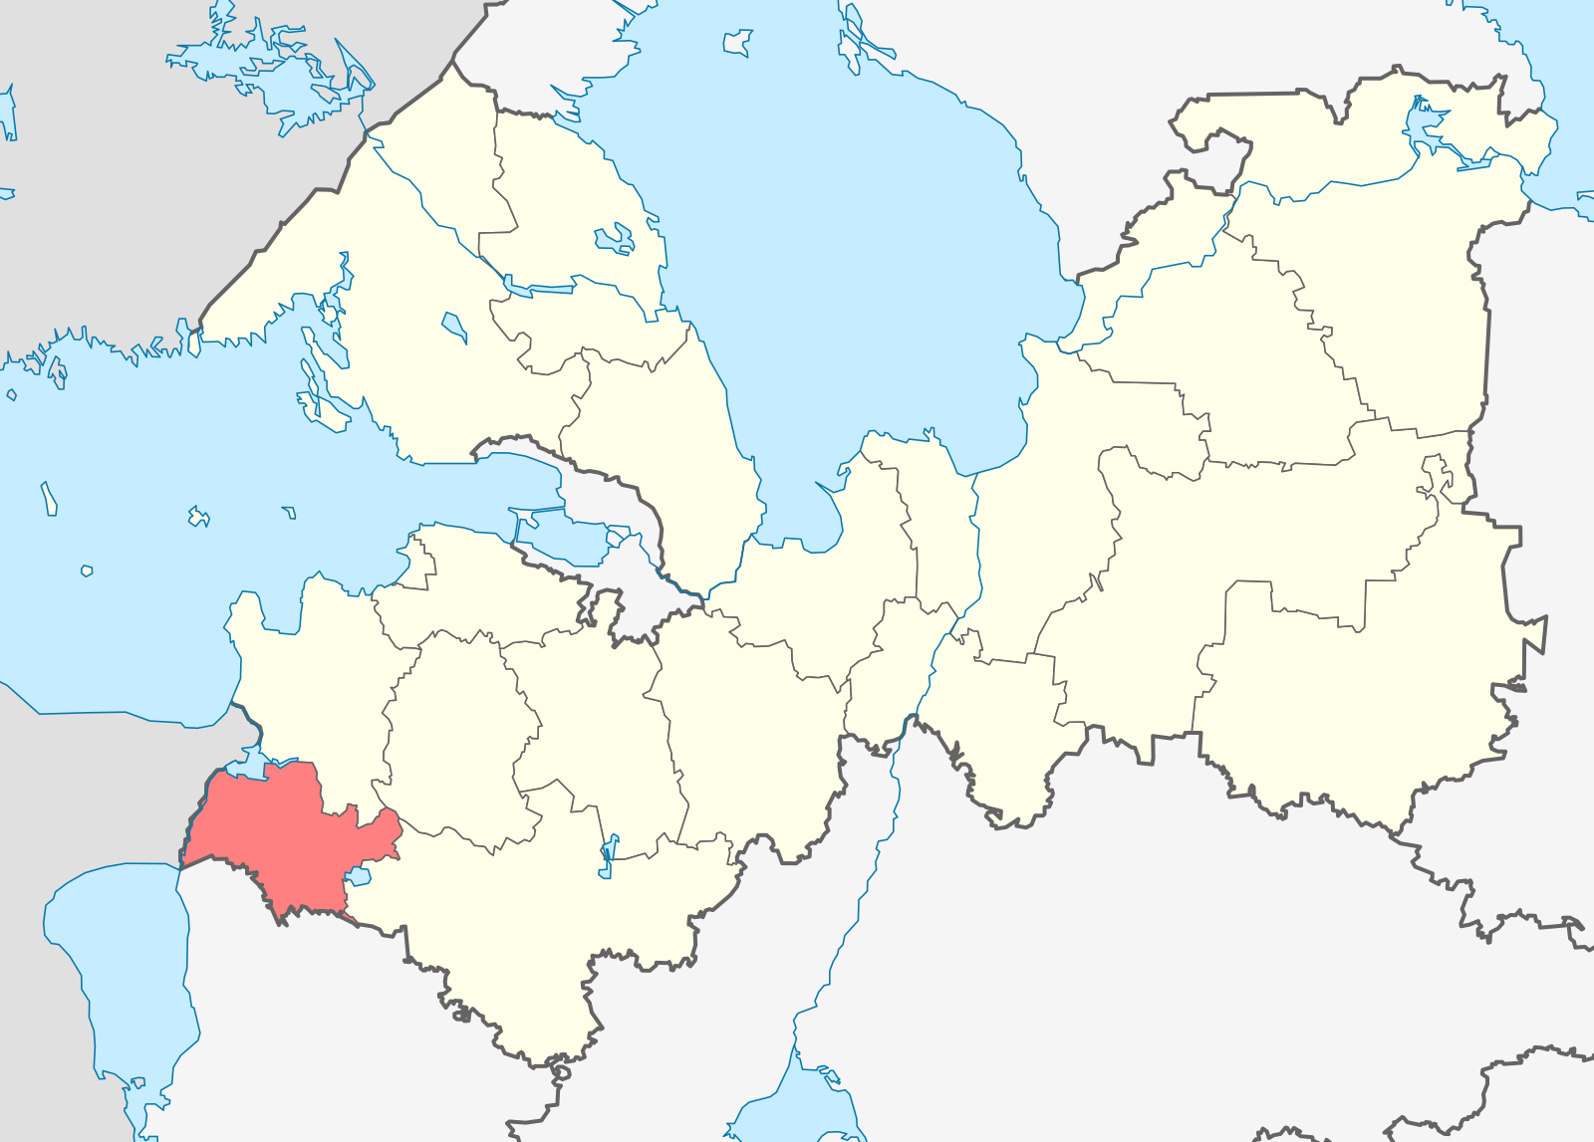
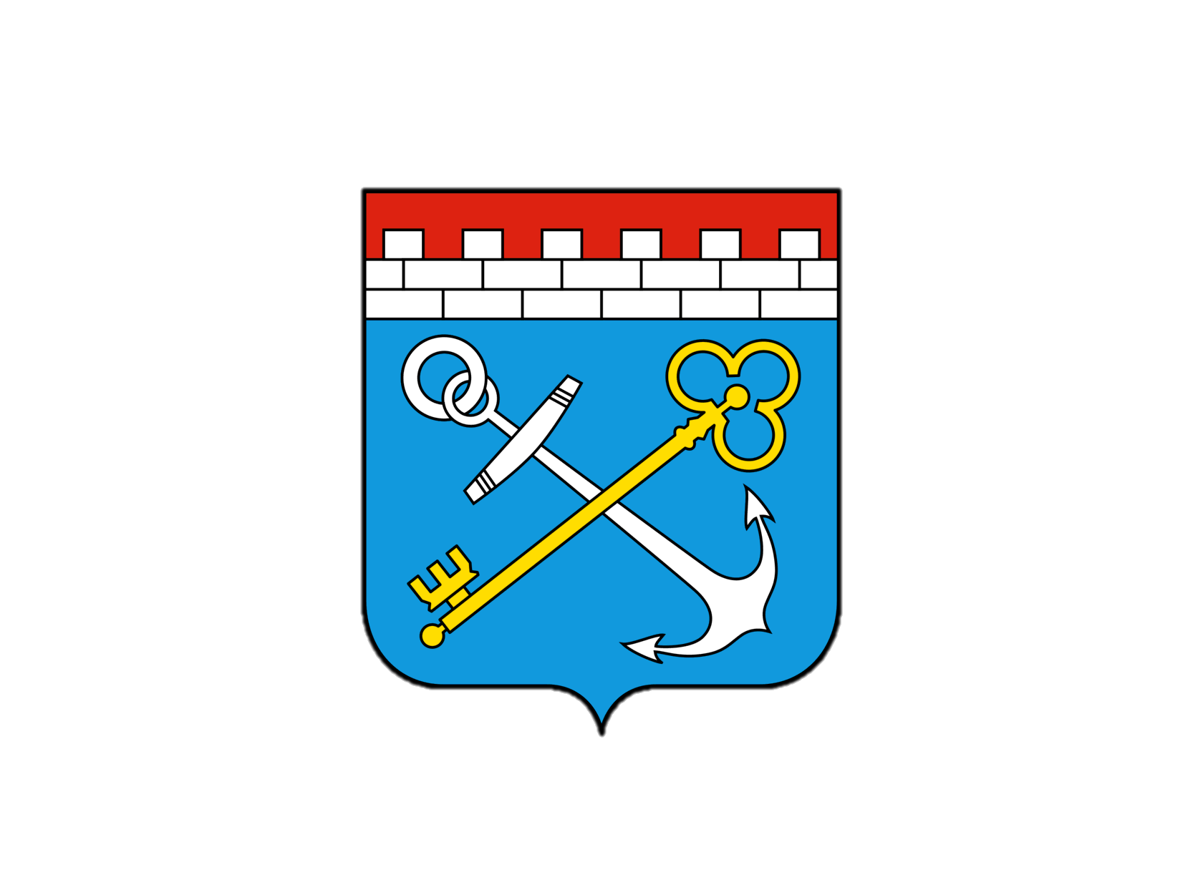

Slide 5
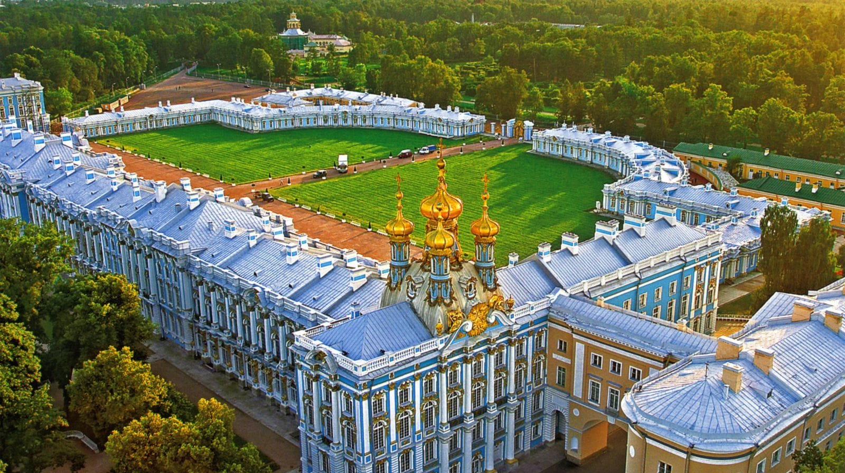
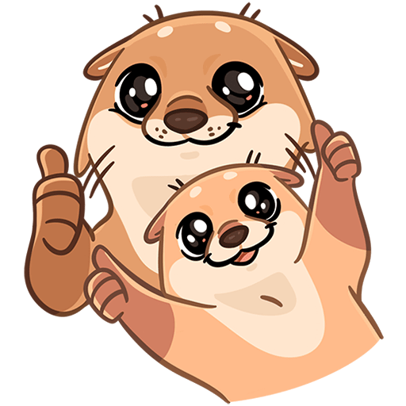
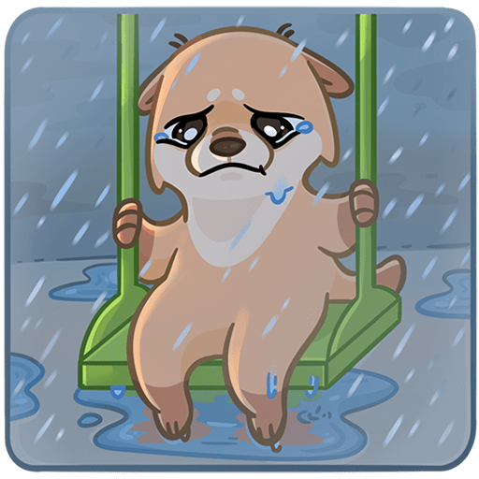
Назовите город Ленинградской
области носящий имя великого поэта.
Пушкин
Толстой

Slide 6
Что изображено на гербе
Ленинградской области?
Два якоря
Ключ и якорь

Slide 7
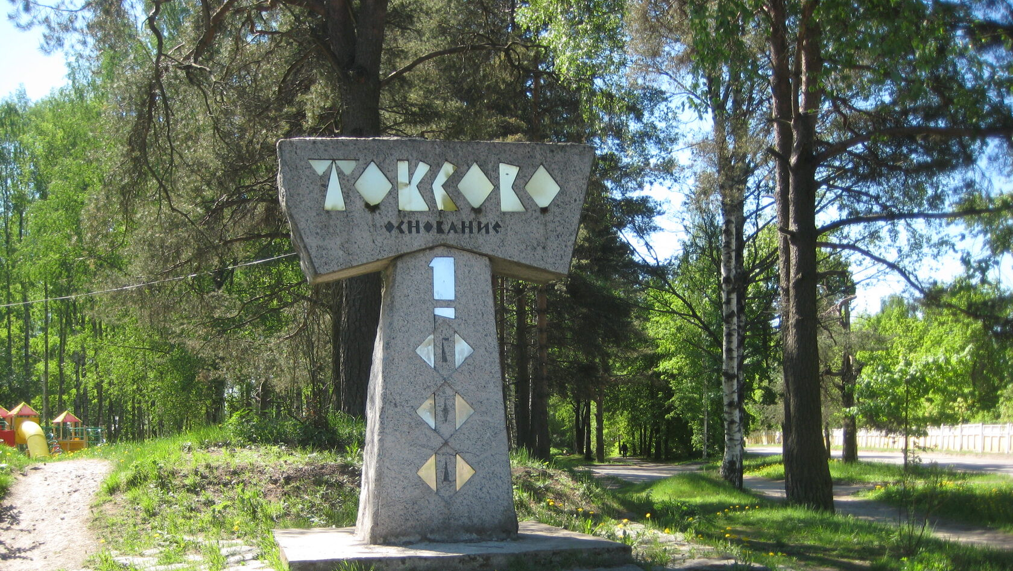
Кого из редких парнокопытных
животных разводят в поселке Токсово?
ОВЦЕБЫКОВ
ЗУБРОБИЗОНОВ

Slide 8
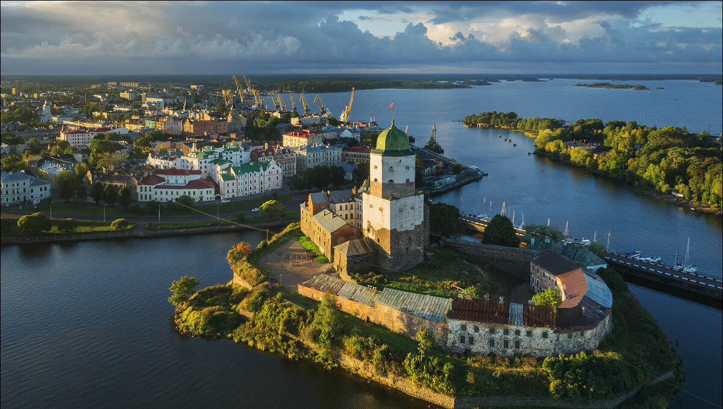
Где находится единственный сохранившийся замок в Ленинградской области?
Выборг
Приозерск

Slide 9
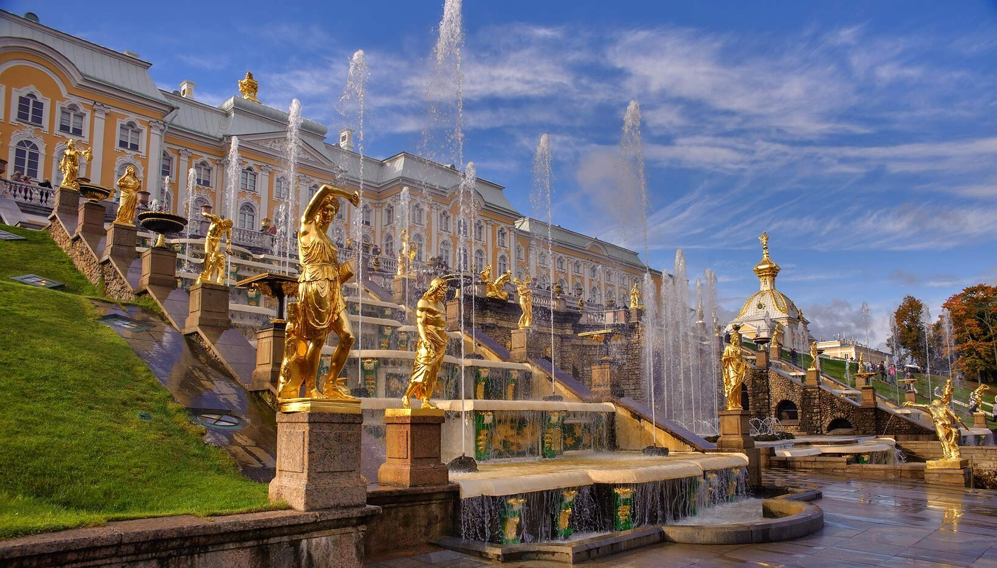
Где самые красивые фонтаны?
Петергоф
Пушкин

Slide 10
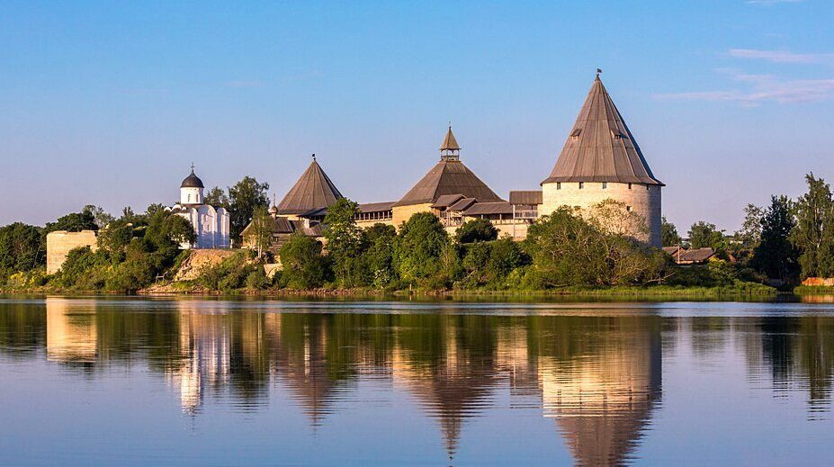
Как раньше называлась Старая Ладога?
Древняя Ладога
Ладога

Slide 11
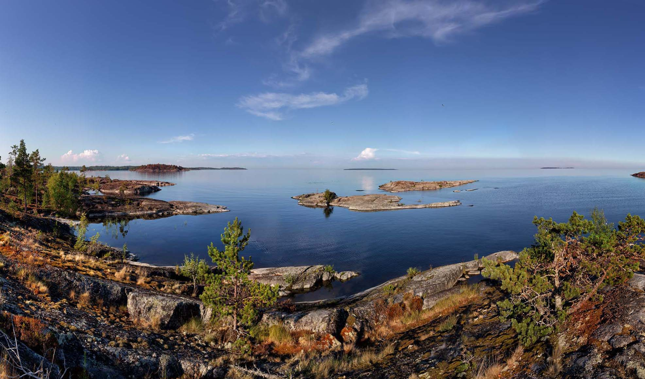
На территории Ленинградской области проживают коренные малочисленные народы. Кто из перечисленных народов появился здесь раньше других?
Водь
Ижора

Slide 12
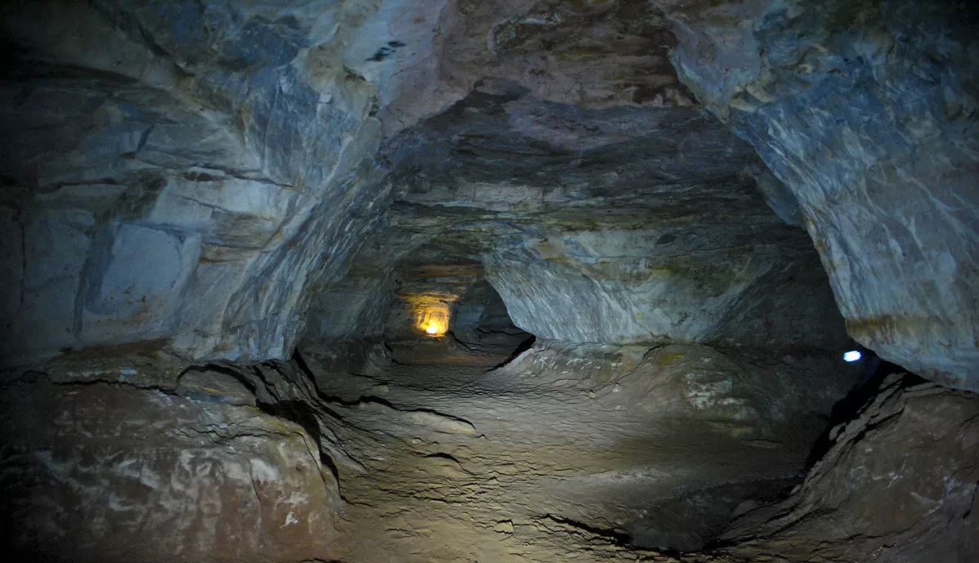
Какие животные в большом количестве зимуют в Саблинских пещерах (особо охраняемая природная территория в Тосненском районе)?
Ежи
Летучие мыши

Slide 13
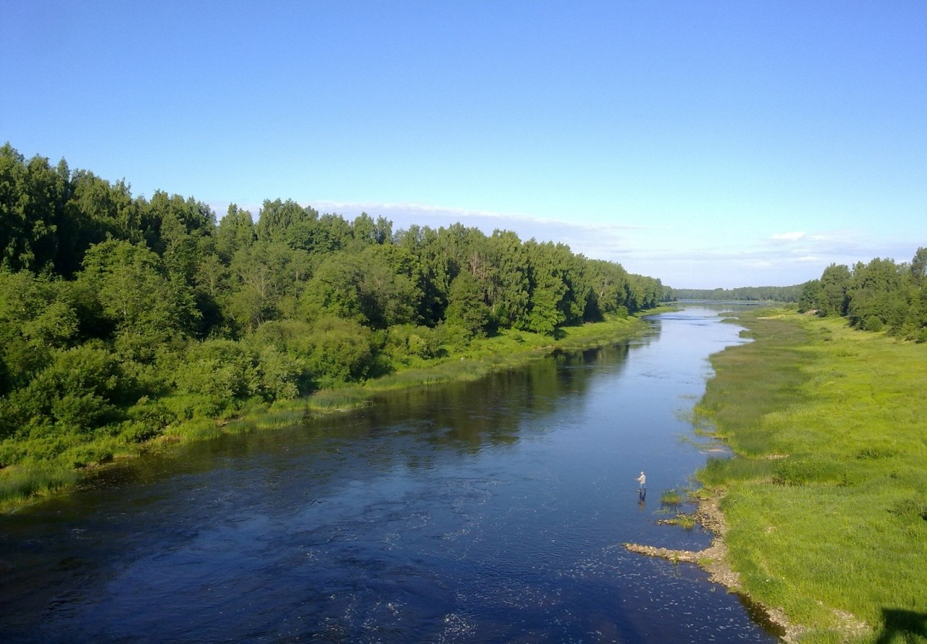
Назовите самую длинную реку Ленинградской области.
Луга
Паша

Slide 14
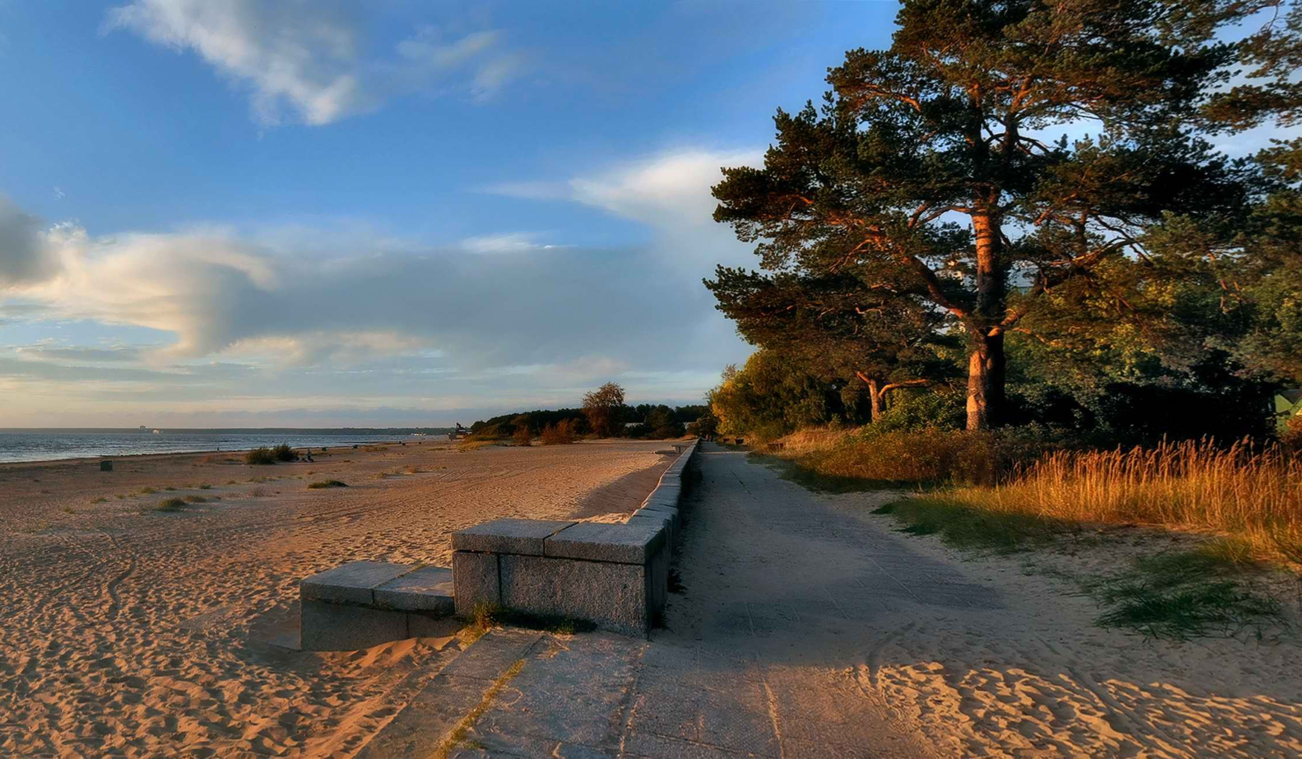
Когда мы отмечаем день рождения Ленинградской области?
1 апреля
1 августа

